Slide 1
媒體識讀
1-2
18
媒體與訊息
認識媒體識讀

Slide 2
1. 媒體與訊息
18

Slide 3
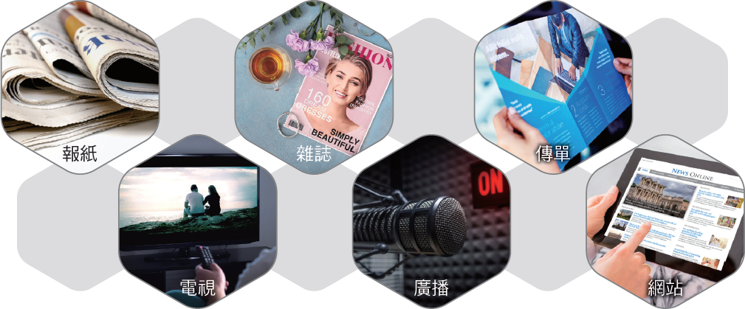
常見的媒體
18
媒體泛指傳送資訊給他人的工具。
我們能從各種媒體接觸到許多訊息，但也因為訊息的品質不一，必須做好媒體識讀，避免被錯誤訊息誤導。

Slide 4
媒體基本認識
18
訊息可能是基於某些目的而被建構出來的。
→我們接受的不一定是事情全貌，而是訊息製造者希望我們看到的。
不同訊息製造者有各自的立場。
→同樣的事件，我們可能從不同媒體上看見不同或有特定立場的解讀。

Slide 5
媒體基本認識
18
媒體傳遞的訊息不一定正確。
→隨著網路通訊普及，刻意捏造或未被證實的新聞、謠言，容易快速在網路上流傳，因此我們必須培養判斷是非的能力。

Slide 6
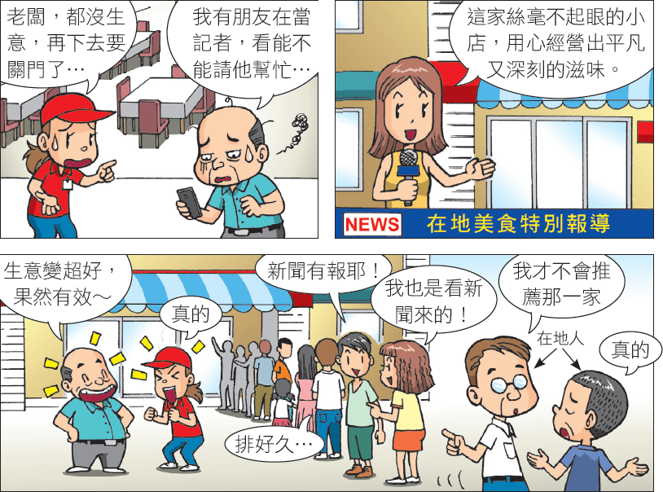
案例1：業配新聞
19

Slide 7
案例1：業配新聞
19
【想一想】
1. 你或家人曾經因為新聞報導或電視節目的介紹，做過什麼消費嗎？
除了參考新聞報導外，可以先查看網路評價，但由於網路上有許多業配文章與評論，建議多方查看比較，以更準確的評斷店家。

Slide 8
案例1：業配新聞
19
【想一想】
2. 住家周圍是否有未經媒體渲染，就已經人氣旺盛的店家呢？
媒體宣傳已逐漸普及，但仍有許多店家堅持以品質吸引顧客，自然也會有顧客願意上門。

Slide 9
「節目廣告化」、「廣告節目化」
19
【業配新聞】
新聞因接受廠商贊助， 將宣傳內容包裝成新聞進行報導。
【置入性行銷】
安排電視節目中刻意出現某樣商品， 以提升觀眾對該商品的購買慾望。
→應先思考訊息背後的目的，不要盲從。

Slide 10
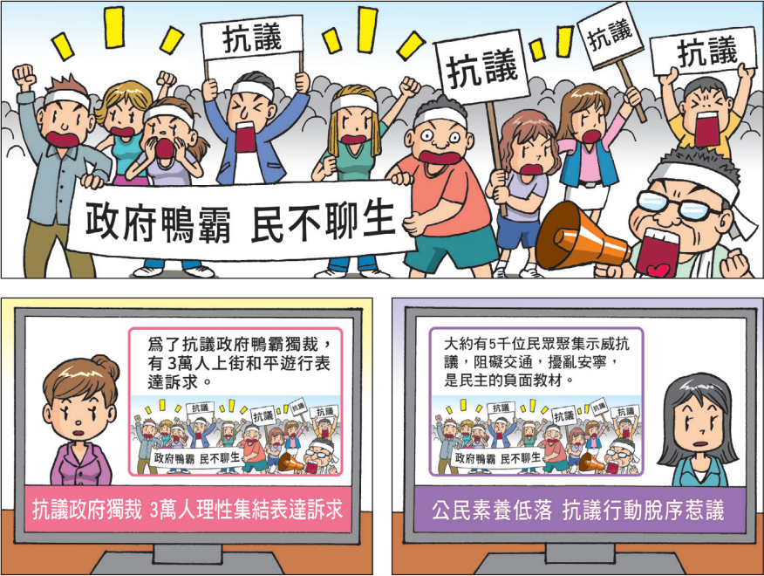
案例2：新聞立場
20

Slide 11
案例2：新聞立場
20
【想一想】
1. 同一場抗議活動，為什麼在不同的新聞頻道中，會呈現出完全不同的觀點？
新聞媒體可能因為商業利益或政治傾向不同，呈現不同內容，這些報導可能都不夠全面。

Slide 12
案例2：新聞立場
20
【想一想】
2. 這兩則不同的報導，可能分別想傳達什麼事情？
左圖：
呈現政府獨裁的形象，將抗議人數列入標題中，塑造民怨沸騰的景象，可推斷此媒體偏向反對政府的立場。

Slide 13
案例2：新聞立場
20
【想一想】
2. 這兩則不同的報導，可能分別想傳達什麼事情？
右圖：
呈現民眾素質低下，強調遊行者擾亂安寧，是民主負面教材，加強政府威權與合理性，可推斷此媒體與政府立場接近。

Slide 14
訊息製造者的不同立場
20
【原因】
因為商業利益或政治傾向不同，往往會選擇有利於自己、 打擊他人的角度進行分析， 因此報導內容常常帶有特定偏見。

Slide 15
訊息製造者的不同立場
20
【影響】
如果習慣從單一來源接收訊息， 例如只看特定的新聞節目， 立場或看法容易受到影響而產生偏頗。

Slide 16
訊息製造者的不同立場
20
【應對】
檢視訊息背後所透露的立場或意圖， 用不同的角度來解讀同一個事件， 培養自己獨立思考的能力。

Slide 17
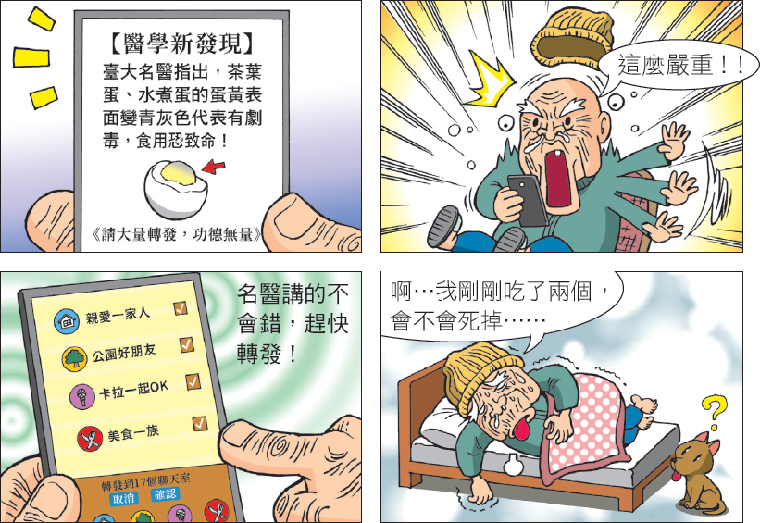
案例3：網路謠言
21

Slide 18
案例3：網路謠言
21
【想一想】
1. 你是否接收過網路謠言？該如何判斷訊息的正確性？
訊息中若沒有同時具備「人事時地物」等資訊，就很有可能是胡亂編造、或未經查證的謠言。

Slide 19
案例3：網路謠言
21
【想一想】
2. 誤信網路謠言，可能對我們造成什麼影響？
誤信謠言可能會造成生命財產的損失。例如：
(1)生病誤信偏方而延誤治療。
(2)火災時誤信錯誤資訊，採取錯誤逃生措施而喪命。

Slide 20
常見的網路謠言類型
21
【恐怖型】
利用人類恐懼的心理作用來散佈的謠言。
【憐憫型】
營造艱困狀況，利用憐憫心收受捐款。
【貪心型】
利用人類貪慾，提供獎勵讓人轉傳不實謠言。

Slide 21
常見的網路謠言類型
21
【病毒型】
通常會警告你最近有什麼病毒， 或是什麼檔案不要開的信， 導致錯失重要資訊。
【陰謀不軌型】
企圖動搖消費者對於某公司或企業的信心或報復心態散佈的謠言。

Slide 22
21
【食品安全衛生管理法第46-1條】
散播有關食品安全之謠言或不實訊息，足生損害於公眾或他人者， 處三年以下有期徒刑、拘役或新臺幣一百萬元以下罰金。

Slide 23
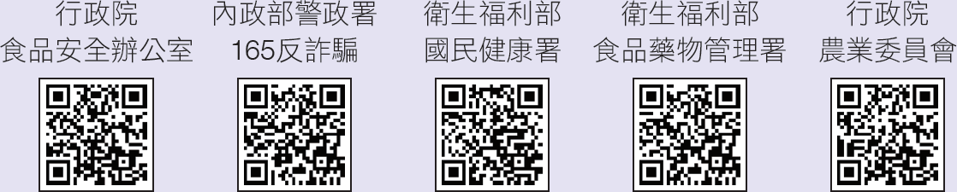
政府機關闢謠專區
21
若看見有疑慮的消息，可利用以下管道查證，若屬實才轉發，保護自己不受罰，也能保護他人。

Slide 24
案例4：造假直播
22

Slide 25
案例4：造假直播
22
【想一想】
1. 你是否接收過網路謠言？該如何判斷訊息的正確性？
訊息中若沒有同時具備「人事時地物」等資訊，就很有可能是胡亂編造、或未經查證的謠言。

Slide 26
案例4：造假直播
22
【想一想】
2. 誤信網路謠言，可能對我們造成什麼影響？
誤信謠言可能會造成生命財產的損失。例如：
(1)生病誤信偏方而延誤治療。
(2)火災時誤信錯誤資訊，採取錯誤逃生措施而喪命。

Slide 27
自媒體的興起
22
近年來自媒體蓬勃發展，人人都能透過經營社群平臺或影音網站，賺取流量帶來的金錢收益。在這種網紅經濟的趨使下，衍生出許多為了吸引他人目光、提高流量而無所不用其極的作法，例如越來越誇張的題材，甚至不惜以虛假訊息欺騙、誤導觀眾。

Slide 28
自媒體的興起
22
自媒體創作者有其應遵守的規範，確保其創作內容的真實性，不散布虛假訊息誤導觀眾。同時，也必須尊重他人的隱私權與著作權，謹守法律與道德規範，對自己的言論負責。

Slide 29
22
【刑法第151條】
以加害生命、身體、財產之事恐嚇公眾，致生危害於公安者，處二年以下有期徒刑。

Slide 30
22
【社會秩序維護法第63 條第1 項第5款】
散布謠言，足以影響公共之安寧者」處三日以下拘留或新臺幣三萬元以下罰鍰。

Slide 31
2. 認識媒體識讀
23

Slide 32

媒體識讀簡介
23
媒體識讀是指面對媒體與訊息時，應須具備的認知與態度。
藉由來源、作者、時間、內容、立場等因素，即可判別訊息是否可信，並決定是否轉發。

Slide 33
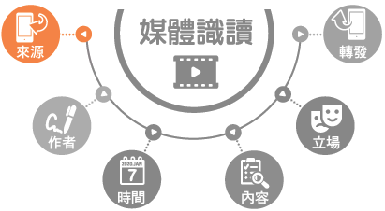
① 檢視資訊來源
23
資訊來源是否為具有公信力的單位。
內容農場的文章，多半不可信。

Slide 34
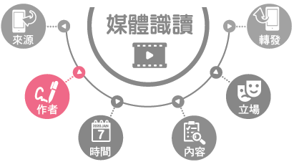
② 檢視訊息作者
23
檢查文章作者是否屬名，若無標示，須特別注意。
就算有作者名稱，也應查詢是否真為其作，或是他人冒名寫的假文章。

Slide 35
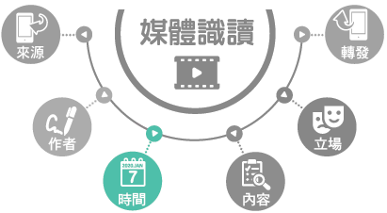
③ 訊息發布或事件發生的時間
23
檢查文章是否標示事件時間，若無則很可能是編造的。
許多陳年舊聞仍不時被重新發布，應仔細確認時間，不被誤導。

Slide 36
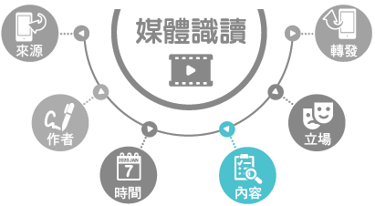
④ 檢視內容是否可信
23
利用學校所學的內容來檢驗內容的可信度。
查詢相關專業可靠的網站、闢謠網站等，進行事實查核。

Slide 37
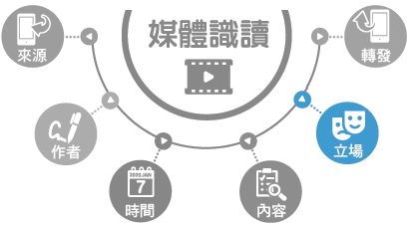
⑤ 檢視內容的立場
23
內容的立場若有所偏頗，則應對此訊息保有懷疑態度。
帶有宗教、種族或族群的偏見，會影響訊息的公正性。

Slide 38
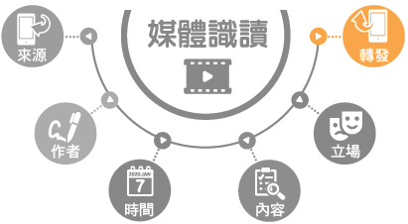
⑥ 不輕易轉發訊息
23
不輕易轉發未經證實的訊息。
留意「認同請分享」、「快點轉發出去」這類罐頭訊息的影響。

Slide 39

23
請由報紙或網路新聞平臺中，挑選一則具有爭議性的新聞，觀察並完成習作P.7的學習單。
利用媒體識讀的六個方向來檢視訊息，培養獨立思考的能力。

Slide 40
Google Fact Check Explorer
24
認識Google Fact Check Explorer
外觀與一般的搜尋引擎相似，當我們輸入新聞標題或關鍵字，該網頁便會使用AI 分析來源，並與可信的資料庫（例如台灣事實查核中心）比對，判定是否為假新聞。

Slide 41
Google Fact Check Explorer
24
操作：
進入Google Fact Check Explorer。
①依時間順序呈現核實的各種新聞。
② 錯誤分類：事實釐清、錯誤、部分錯誤等。
https://toolbox.google.com/factcheck/explorer/search/list:recent;hl=zh

Slide 42
Google Fact Check Explorer
24
操作：
(2) 查詢新聞。
① 輸入關鍵字。
②點擊放大鏡搜尋。
註 文字搜尋外，也支援以圖搜圖。
③ 搜尋後，會顯示已查核過的連結。

Slide 43
Google Fact Check Explorer
24
操作：
(3) 連結外部查核機構。
①點擊上一步驟的連結。
②呈現假新聞的錯誤分類。
③核實機構查證的過程，認定為假新聞的原因。

Slide 44
1．2 媒體識讀 結束
24

